Slide 1
WV-XAE207WUX
AI混雑検知アプリケーション
システム設計資料
2023/2
i-PRO株式会社

Slide 2
目次
商品説明
設定ガイド
商品コンセプト
主な特徴
仕様
制限事項
設定の流れ
カメラ設定
レコーダー設定
ASM300設定

Slide 3
商品説明

Slide 4
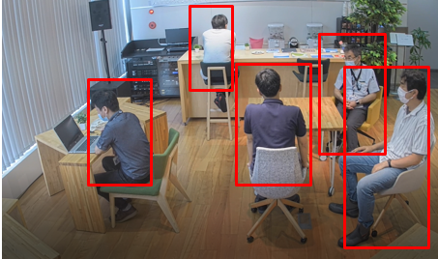
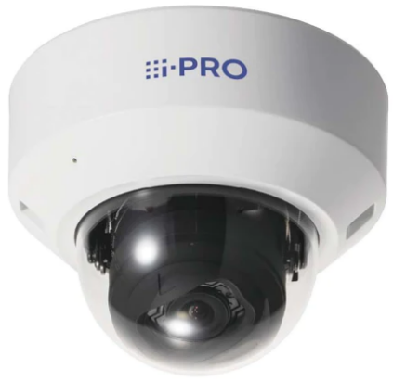


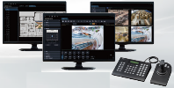

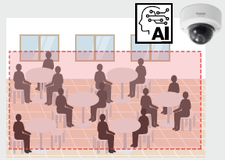
１．商品コンセプト
混雑検知
『混雑状態』を自動検知し、アラームにてお知らせ可能
主な特徴
システム連携
各種アラーム出力インターフェースを用いて
様々なシステムとの連携が可能
※検知処理のイメージ画像です
品番 | WV-XAE207WUX
品名 | AI混雑検知アプリケーション
対応 カメラ | AIネットワークカメラ ソフトウェアの種類と機能の詳細および対応機種一覧 【C0103】に記載
HTTP送信
HTTPサーバーに人数データを定期的に送信可能
人数データ

Slide 5
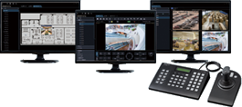





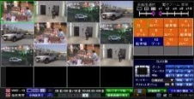



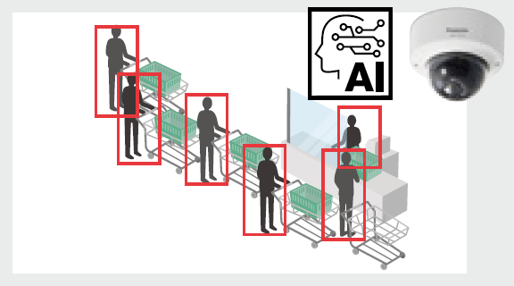

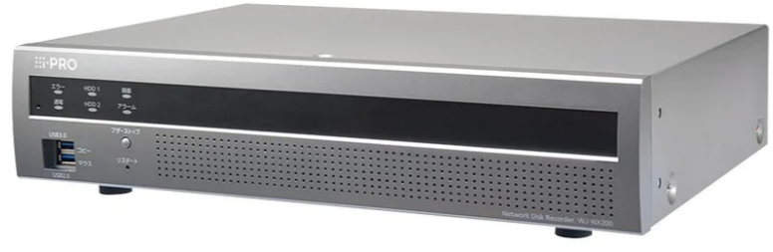


２．主な特徴 ～システム連携～
監視システム／業務放送／サイネージ連携
各種アラーム出力インターフェースを用いて様々なシステムとの連携が可能
間隔を空けてお並びください
混雑中
業務放送／サイネージ連携
目的：来店者への注意喚起
映像監視
アプリケーション
AI混雑検知
業務放送連携
サイネージ連携
アラーム接点出力
映像 / 独自アラーム通知
ネットワーク
ディスクレコーダー
WJ-NXシリーズ
監視システム連携
目的：検索／再生による状況の事後確認

Slide 6
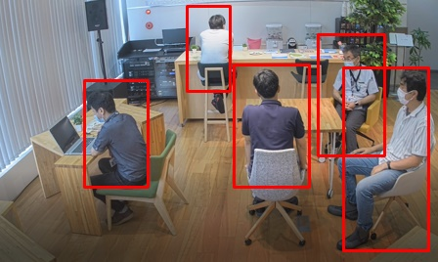
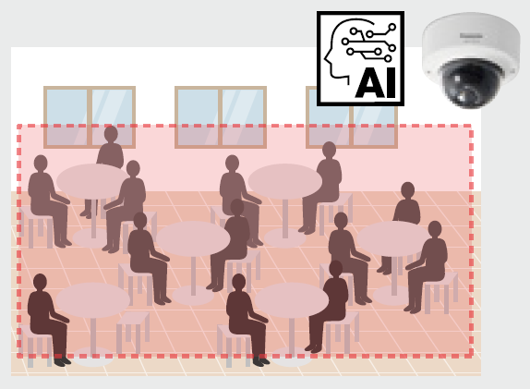
２．主な特徴 ～HTTP送信～
人数データの活用
HTTPサーバーに人数データを定期的に送信可能
AI混雑検知
人数データ
専用アプリ
HTTPサーバー
現在5名です。あと3名入場できます。
人数データを活用した専用アプリを開発することで様々なソリューションを提案可能
例：休憩室の人数管理ソリューション
HTTP送信データの詳細は、i-PROホーム ＞ セキュリティ ＞ サポート ＞ 開発資料 ＞ 外部インターフェース仕様書 にある
「WV-XAE207WUX（AI混雑検知アプリケーション）【C0319】」を参照してください。

Slide 7
３．仕様
検知基準 ※1
混雑検知方法 | 対象エリア内に一定時間(b)、設定人数(a)以上留まると混雑検知
人物サイズ | フルHDカメラ | 肩幅 32～1400 pix
 | 4Kカメラ | 肩幅 64～2800 pix
最大検知人数 | 40 人
検出可能画角 | 俯角45°以内
設置場所 | 屋内（軒下を含む）
照度 | 50lux以上（被写体周囲）
※1 理論値のため検知を保証するものではありません
アプリ仕様
設定エリア数 | 最大 4 つ
設定検知人数 (a) | 各エリア 1～40 人
設定検知時間 (b) | 各エリア 1～600 秒
HTTP定期送信先 | 最大 4 つ
HTTP定期送信間隔 | 1分,5分,10分,15分,30分,60分から選択
対応ブラウザ | Mozilla Firefox、Google™ Chrome™、Microsoft Edge

Slide 8

４．制限事項
ソフト仕様関連
・90°、270°回転設定時は、混雑検知アプリは動作しません。
・プライバシーゾーンを設定している場合、プライバシーゾーン内では人物を検知できません。
性能関連
・以下のような場合は、正しく混雑を検知できないことがあります。
- 人物の肩上が2/3 以下しか映っていない場合
- 人物が横たわっていたり、倒れている場合
・以下のようなものを、人として検知し、結果混雑検知することがあります。
- 人形や人物ポスター等
肩上部分
の2/3
その他
・他の機能拡張ソフトウェアを複数インストールした場合の制限事項などについては、
i-PROホーム ＞ セキュリティ ＞ サポート ＞ カタログ ＞ 技術情報他 ＞ 機器互換 にある
「ソフトウェアの種類と機能の詳細および対応機種一覧【C0103】」を参照してください。

Slide 9
設定ガイド

Slide 10
１．設定の流れ
監視システム連携に必要な設定の流れを説明します。
事前準備
機能拡張ソフトウェア[WV-XAE207WUX]のインストールおよび解除キーの登録を行います。
※詳細については、下記のサイトにある機能拡張ソフトウェアの取扱説明書を参照ください。
i-PROホーム ＞ セキュリティ ＞ 商品 ＞ WV-XAE207WUX のダウンロード一覧より
「取扱説明書 WV-XAE207WUX」をダウンロード
カメラ設定
混雑検知機能設定、スケジュール設定および独自アラーム通知設定を行います。
レコーダー設定
機能拡張ソフトウェアアラーム設定、カメラサイトアラーム設定、スケジュール設定、独自アラーム通知設定を行います。
ASM300設定
機能拡張ソフトウェアアラーム設定、独自アラーム受信設定を行います。

Slide 11
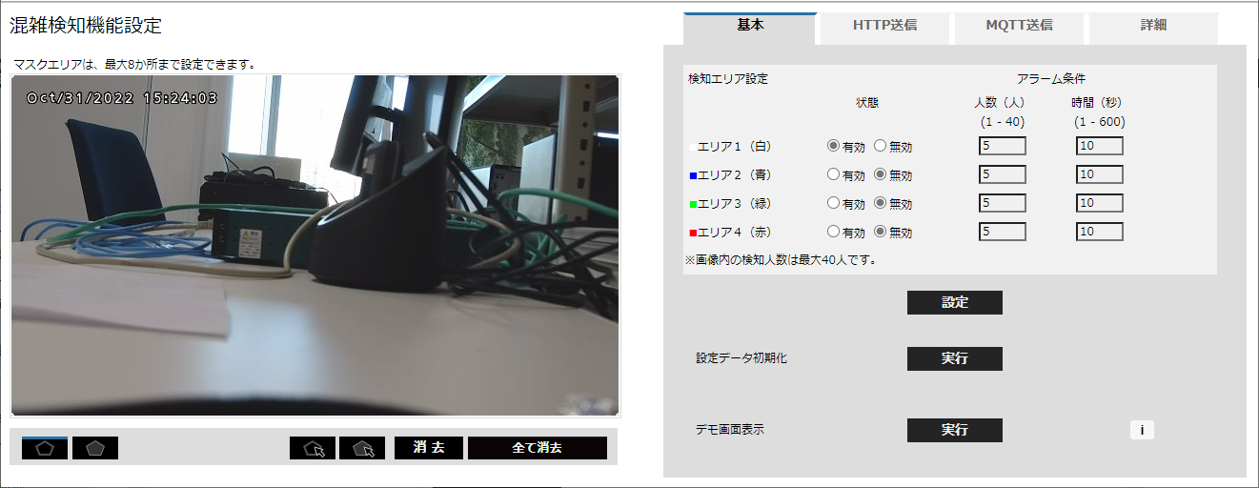
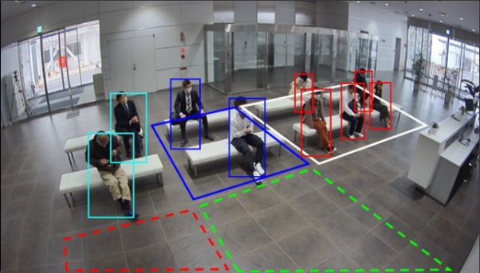
２．カメラ設定
混雑検知機能設定、スケジュール設定および独自アラーム通知設定を行います。
※混雑検知機能設定（定期送信／詳細）および独自アラーム通知設定については後述の参考資料を参照してください。
混雑検知機能設定（基本）
設定→ 詳細設定→ 機能拡張ソフトウェア→ AI混雑検知→ 基本
検知エリア設定
多角形（最大16角形）のエリアを4つ設定できます。
エリアの混雑検知を有効にするかどうかを設定します。
アラーム条件：人数（人）
各エリアの混雑状態だと判定する人数を設定します。
設定可能範囲：1 ～ 40 人
※最大検知人数は40人のため、各エリアの設定人数の合計が
40人を超える場合は、正しく混雑を検知できないことがあります。
アラーム条件：時間（秒）
各エリアの混雑状態だと判定する時間を設定します。
設定可能範囲：1 ～ 600 秒
設定されたエリアと検知した人物を枠で表示します。
人物検知（赤枠） ：アラームが発生したエリア内にいる人物
人物検知（青枠） ：各エリアに入っている人物
人物検知（水色枠）：全てのエリアに入っていない人物

Slide 12
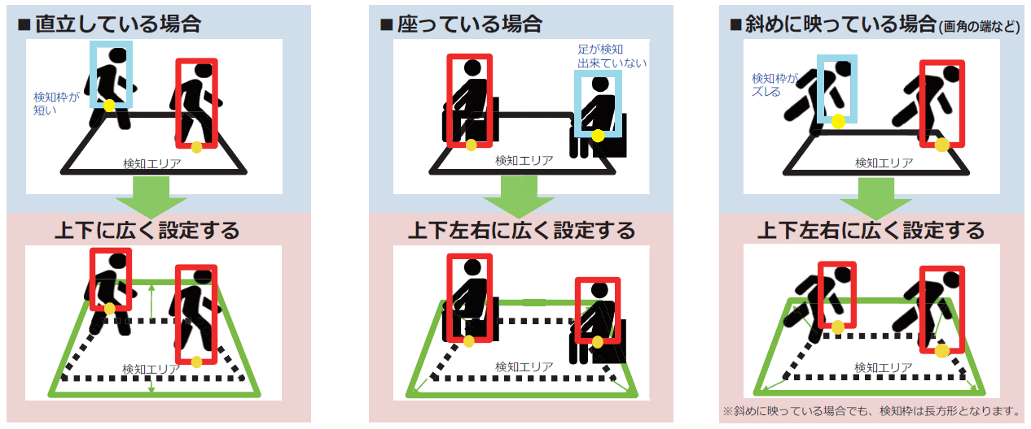
補足：検知エリア設定における注意事項
人物の状態により検知枠の表示が変わりますので、検知エリアは大きめに設定してください。
人物の検知枠下辺の中央を検知枠の位置としています。
この検知枠の位置が検知エリアに入るように検知エリアを設定してください。

Slide 13
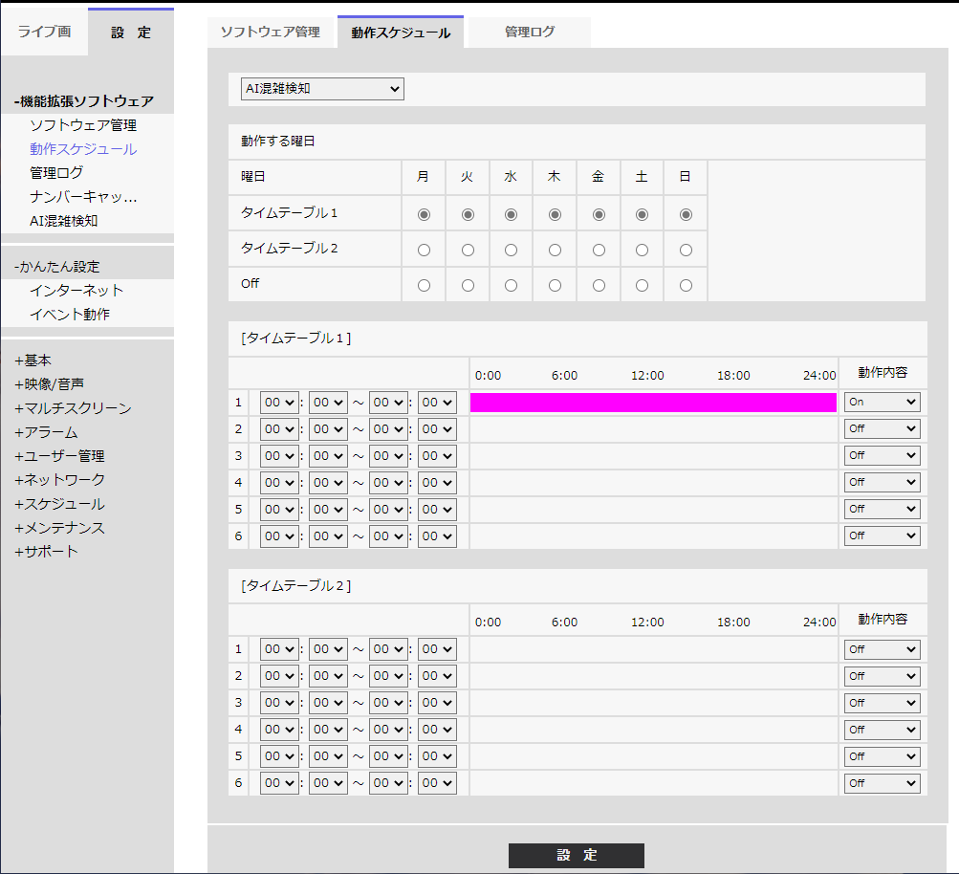
２．カメラ設定
スケジュール設定
設定→ 詳細設定→ カメラの詳細設定→ 機能拡張ソフトウェア→ 動作スケジュール
※初期値として24時間スケジュール登録されています。
機能拡張ソフトウェア
「AI混雑検知」を選択します。
動作する曜日
AI混雑検知を動作させる曜日を設定します。
「タイムテーブル1」、「タイムテーブル2」について
それぞれ動作させたい曜日を選択します。
「Off」の曜日を選択すると、選択した曜日は動作しません。
タイムテーブル
AI混雑検知を動作させる時間と動作内容（On/Off）を設定します。
動作させる時間は［タイムテーブル1］、［タイムテーブル2］について、それぞれ6つまで設定できます。

Slide 14
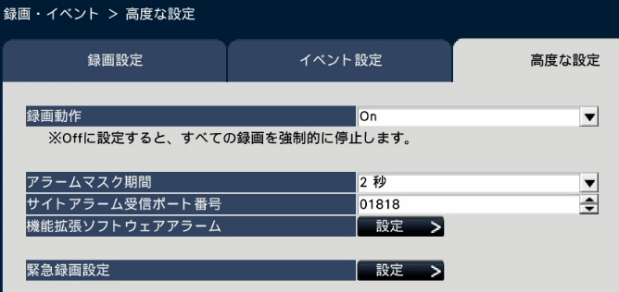
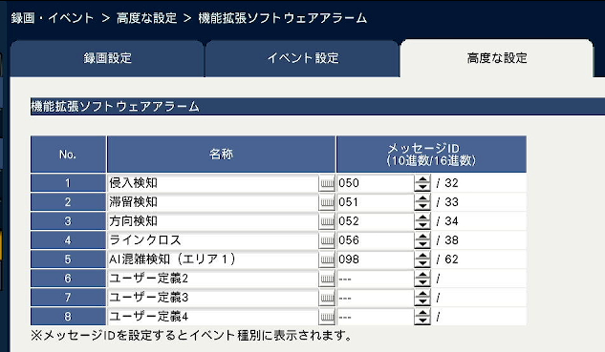
３．レコーダー設定
機能拡張ソフトウェアアラーム設定、カメラサイトアラーム設定、スケジュール設定、独自アラーム通知設定を行います。
※機能拡張ソフトウェアアラーム設定以外については後述の参考資料を参照してください。
機能拡張ソフトウェアアラーム設定
機能拡張ソフトウェアアラーム
「設定」→「録画・イベント」→「高度な設定」内の「機能拡張ソフトウェアアラーム」の「設定」ボタンを押下し、「機能拡張ソフトウェアアラーム」設定画面を開きます。
No.1～8の空いているところにAI混雑検知アラームIDを設定します。
No.
No.1～4：AI-VMD用のIDが入力済みですが、変更可能です。
No.5～8：使用可能ID
名称
「AI混雑検知」アラームの名称を入力します。
例： AI混雑検知（エリア1）
※かな漢字文字を含む名称を設定する場合にはPCからWEB画面で行います。
メッセージID
「AI混雑検知」アラームのID（エリア1～4 : 98～101）を入力します。

Slide 15
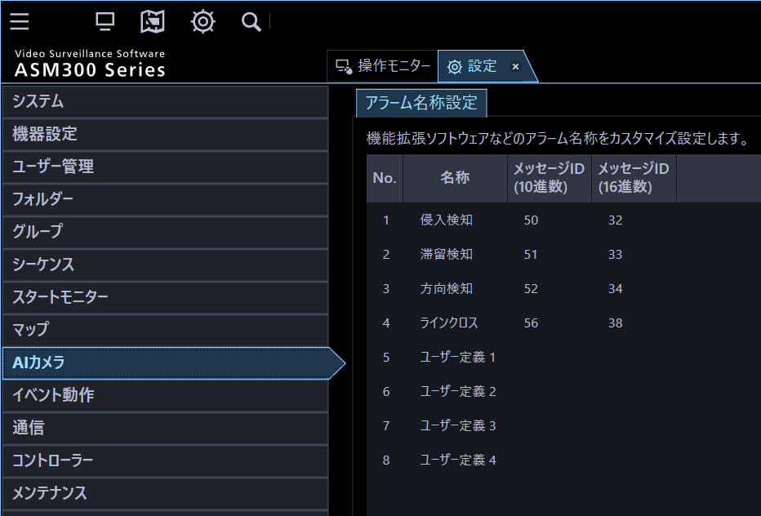
４．ASM300設定
機能拡張ソフトウェアアラーム設定、独自アラーム受信設定を行います。
※独自アラーム受信設定については後述の参考資料を参照してください。
機能拡張ソフトウェアアラーム設定
設定→ AIカメラ→ アラーム名称設定
No.1～8の空いているところにAI混雑検知アラームIDを設定します。
No.
No.1～4：AI-VMD用のIDが入力済みですが、変更可能です。
No.5～8：使用可能ID
名称
「AI混雑検知」アラームの名称を入力します。
例： AI混雑検知（エリア1）
メッセージID
「AI混雑検知」アラームのID（エリア1～4 : 98～101）を入力します。

Slide 16
参考資料：
混雑検知機能設定（HTTP送信）

Slide 17
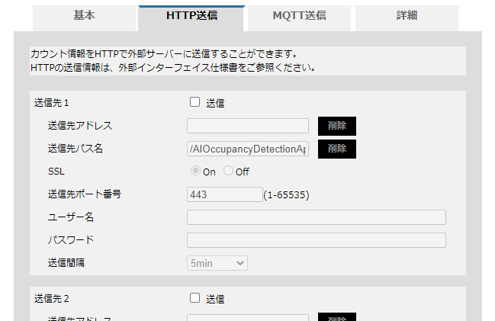
HTTP送信設定画面
混雑検知機能設定（HTTP送信）
設定→ 詳細設定→ 機能拡張ソフトウェア→ AI混雑検知→ HTTP送信
送信先アドレス
送信するHTTPサーバーのIPアドレスまたはホスト名を設定します。
送信先パス名
送信先のパス名を入力します。
SSL
送信にSSLを使用するかどうか選択します。
送信先ポート番号
送信先のポート番号を設定します。
ユーザー名
送信先との認証用ユーザー名を入力します。
パスワード
送信先との認証用パスワードを入力します。
送信先１～４
人数データを4 ヶ所まで個別にHTTPで送信することができます。
4つの送信先の設定項目はすべて同じです。
※「送信」にチェックを入れると送信を行います。
送信間隔
送信する時間間隔（1分,5分,10分,15分,30分,60分）を選択します。

Slide 18
HTTP送信データ概要
パラメータ名 | パラメータ値 | 説明
CameraIPaddress | (0~255).(0~255).(0~255).(0~255) | カメラのIPアドレス
Time | 日時(UTC) | 日時（フォーマット：yyyy/mm/dd hh:mm:ss） 例) 日本時間 2013年8月29日 12:35:00の場合：2013/08/29 03:35:00
TimeZone | -1200~+1300 | UTCとの時差 例）大阪、札幌、東京の場合：+0900
SummerTime | 0, 1 | サマータイム設定 0:サマータイム以外、1:サマータイム
All.list | [“日時(UTC)”, 平均検知人数, 定時検知人数] | 画面全体の混雑統計情報 日時：1分ごとの定時刻情報 平均検知人数：1分ごとの平均検知人数 (xx時xx分00秒～xx時xx分59秒の平均検知人数) 定時検知人数：定時時点での検知人数 (xx時xx分00秒時点の検知人数)
All.current | 0~40 | 画面全体の送信時点の検知人数
Area1.list Area2.list Area3.list Area4.list | [“日時(UTC)”, 平均検知人数, 定時検知人数] | 検知エリアごとの混雑統計情報 日時：1分ごとの定時刻情報 平均検知人数：1分ごとの平均検知人数 (xx時xx分00秒～xx時xx分59秒の平均検知人数) 定時検知人数：定時時点での検知人数 (xx時xx分00秒時点の検知人数)
Area1.current Area2.current Area3.current Area4.current | 0~40 | 検知エリアごとの送信時点の検知人数
HTTP送信データの詳細は、i-PROホーム ＞ セキュリティ ＞ サポート ＞ 開発資料 ＞ 外部インターフェース仕様書 にある
「WV-XAE207WUX（AI混雑検知アプリケーション）【C0319】」を参照してください。

Slide 19
参考資料：
混雑検知機能設定（MQTT送信）

Slide 20
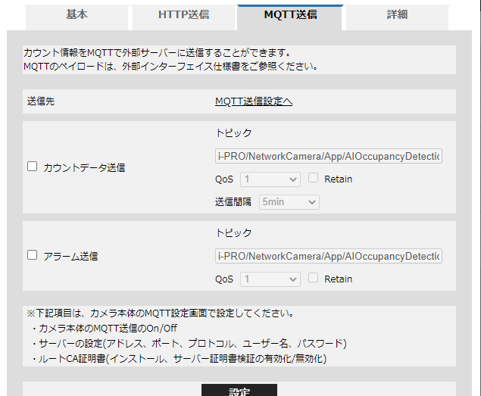
MQTT送信設定画面
混雑検知機能設定（MQTT送信）
設定→ 詳細設定→ 機能拡張ソフトウェア→ AI混雑検知→ MQTT送信
MQTT送信設定へ
カメラ本体のMQTT送信設定画面を表示します。
カウントデータ送信
チェックを入れると、カウントデータの送信を行います。
トピック：トピック名を入力
QoS：レベル0,1,2から選択
Retain：最後に通知したメッセージをMQTTサーバーに保存する場合に選択
送信間隔：1,5,10,15,30,60minから選択
アラーム送信
チェックを入れるとアラーム送信を行います。
トピック：トピック名を入力
QoS：レベル0,1,2から選択
Retain：最後に通知したメッセージをMQTTサーバーに保存する場合に選択
MQTT送信デの詳細は、i-PROホーム ＞ セキュリティ ＞ サポート ＞ 開発資料 ＞ 外部インターフェース仕様書 にある
「WV-XAE207WUX（AI混雑検知アプリケーション）【C0319】」を参照してください。

Slide 21
参考資料：
混雑検知機能設定（詳細）

Slide 22
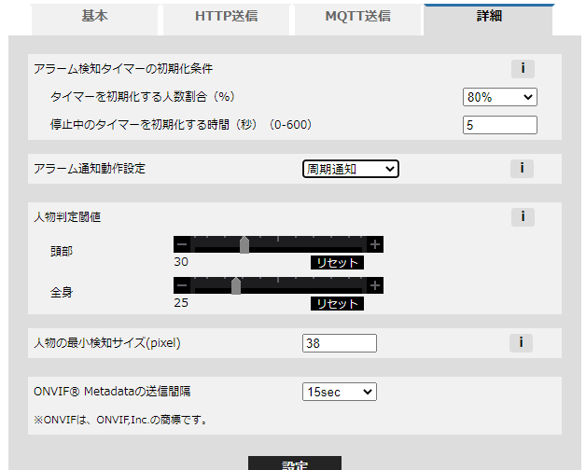
詳細設定画面
混雑検知機能設定（詳細）
設定→ 詳細設定→ 機能拡張ソフトウェア→ AI混雑検知→ 詳細
■アラーム検知タイマーの初期化条件
アラーム検知タイマーの初期化に関する設定を行います。
アラーム検知タイマーとは「アラーム条件（時間）」をカウントするタイマーの呼称です。
検知人数 | アラーム検知タイマー動作内容
[M]人以上 | タイマー開始
[N]人以上 [M]人未満 | タイマー一時停止（T秒経過で初期化）
[N]人未満 | タイマー初期化
M：アラーム条件の人数（人）
N：タイマーを初期化する人数割合（%）× M （小数点は切り捨て）
T：停止中のタイマーを初期化する時間（秒）
タイマーを初期化する人数割合
「アラーム条件（時間）」のタイマーを初期化する人数の割合を選択します。
この割合よりも少なくなると、タイマーを初期化します。
停止中のタイマーを初期化する時間
設定時間を超えると、タイマーを初期化します。

Slide 23
詳細設定画面
混雑検知機能設定（詳細）
設定→ 詳細設定→ 機能拡張ソフトウェア→ AI混雑検知→ 詳細
アラーム通知動作設定
混雑検知後に、「アラーム条件」の「人数（人）」以上を継続している場合の通知に関する動作を設定します。
周期通知：「アラーム条件」の「時間（秒）」間隔で通知します。
継続通知： カメラの「アラーム無検知時間」の間隔で継続的に通知します。
初回のみ通知：アラーム条件の人数・時間に達した初回のみ通知します。
人物判定閾値
人物の頭部または全身として判定する閾値を設定します。値が小さいほど
人物として検知しやすくなりますが、誤った検知をしやすくなります。
人物の最小検知サイズ（pixel）
検知対象の下限ピクセル数（横幅）を入力します。設定したピクセル数以下の検知結果を除外します。設定可能なピクセル数は解像度によって変わります。
ONVIF® Metadataの送信間隔
ONVIF Metadataの送信間隔を設定します。

Slide 24
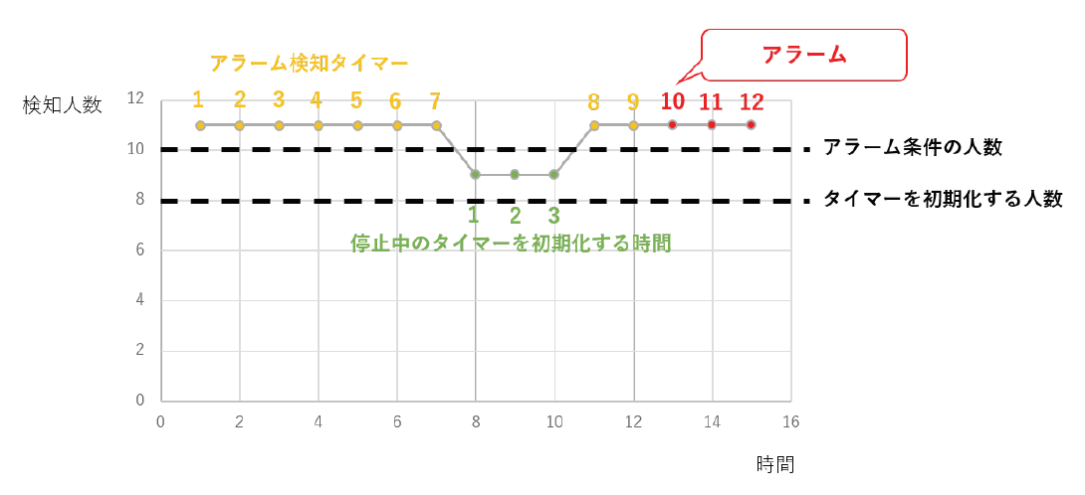
アラーム検知タイマー動作事例
下記設定例の場合、検知人数とアラーム検知タイマーの動作内容は右の表の通りとなる。
◇設定例
アラーム条件 人数（人）：10人
アラーム条件 時間（秒）：10秒
タイマーを初期化する人数割合（%）：80%
停止中のタイマーを初期化する時間（秒）：5秒
検知人数 | アラーム検知タイマー動作内容
10人 以上 | タイマー開始
8人 以上 10人 未満 | タイマー一時停止（5秒経過で初期化）
8人 未満 | タイマー初期化
事例①
検知人数がアラーム条件の人数より少なくなり、
アラーム検知タイマーが一時的に停止し、
3秒後にアラーム条件の人数を超えてタイマーが再開し、
アラームを検知したケース

Slide 25
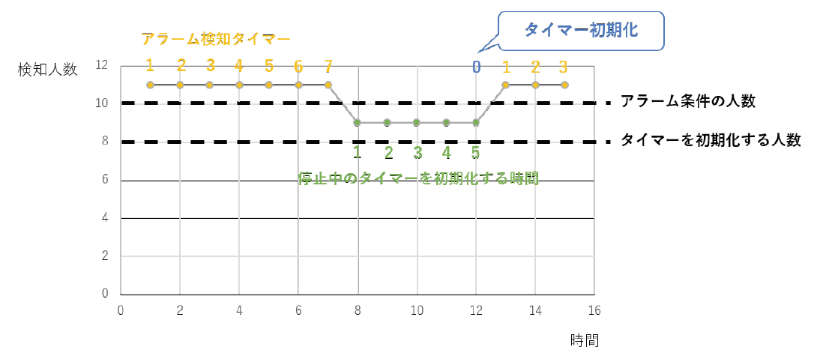
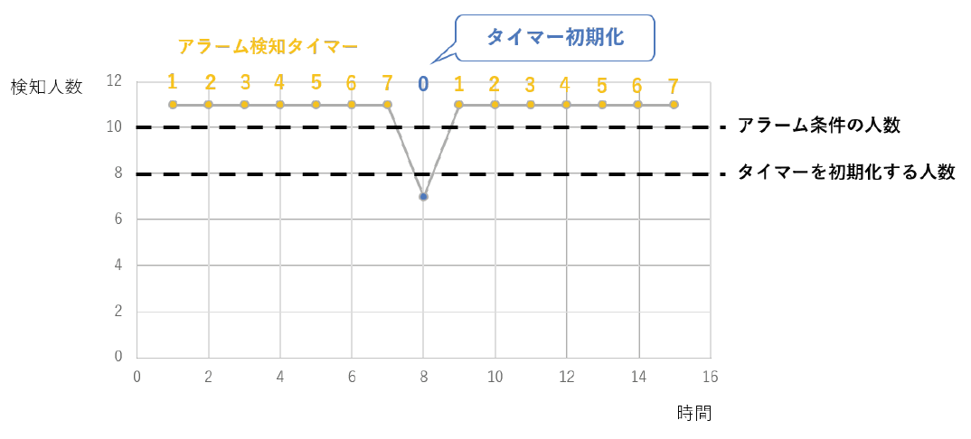
アラーム検知タイマー動作事例
事例②
検知人数がアラーム条件の人数を下回り、
アラーム検知タイマーが一時的に停止し、その状態が
「停止中のタイマーを初期化する時間」を経過するまで続いたため、タイマーが初期化されたケース
事例③
検知人数がタイマーを初期化する人数を下回ったため、タイマーが初期化されたケース
タイマーを初期化する人数：
「アラーム条件 人数（人）」と「タイマーを初期化する人数割合（％）」
から算出される（小数点は切り捨て）
この事例の場合：10（人）x 80（％）=８（人）

Slide 26
参考資料：
アラーム連携設定手順

Slide 27
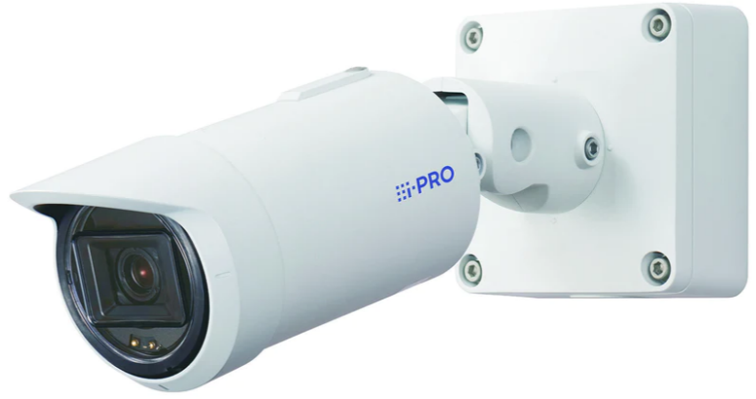

設定の流れ
カメラ設定
(1)
独自アラーム通知による監視システム連携に必要な設定の流れを説明します。
独自アラーム通知
システム構成 (例)
レコーダー設定
レコーダー
機能拡張
ソフトウェア
NX series
カメラサイトアラーム
カメラ
(2)
(2)
WV-XAE207WUX
WV-S1536L
スケジュール
.ext
192.168.0.251
アラーム
通知
映像監視アプリケーション
192.168.0.21
独自アラーム通知
(1)
ASM300
(3)
ASM300設定
(3)
192.168.0.200
独自アラーム受信

Slide 28
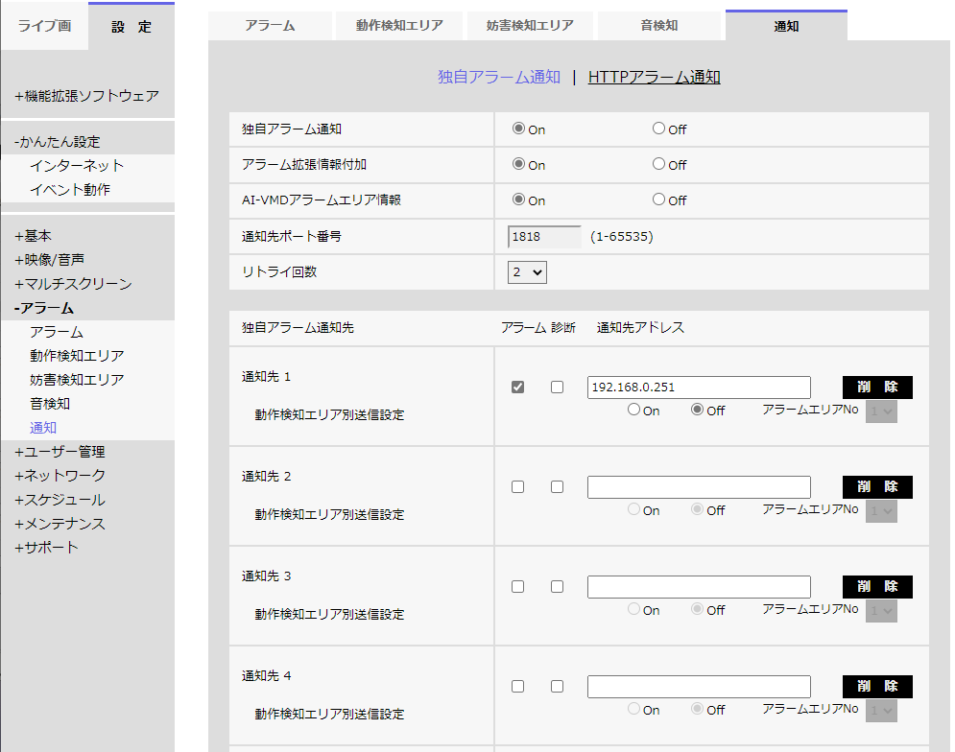
カメラ設定 ～独自アラーム通知設定～
設定→詳細設定→カメラの詳細設定→アラーム→通知→独自アラーム通知
カメラ設定
独自アラーム通知
[独自アラーム通知]：“On”
[アラーム拡張情報付加]：“On”
レコーダー設定
[アラーム]をチェックし、
レコーダのIPアドレスを入力
カメラサイトアラーム
スケジュール
独自アラーム通知
ASM300設定
独自アラーム受信

Slide 29
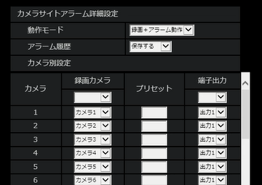
レコーダー設定 ～カメラサイトアラーム設定～
設定→録画・イベント→イベント設定→「イベント別詳細設定」内のカメラサイトアラームの「詳細設定」
カメラ設定
独自アラーム通知
[動作モード]：“録画＋アラーム動作”
レコーダー設定
カメラサイトアラーム
スケジュール
独自アラーム通知
ASM300設定
独自アラーム受信

Slide 30
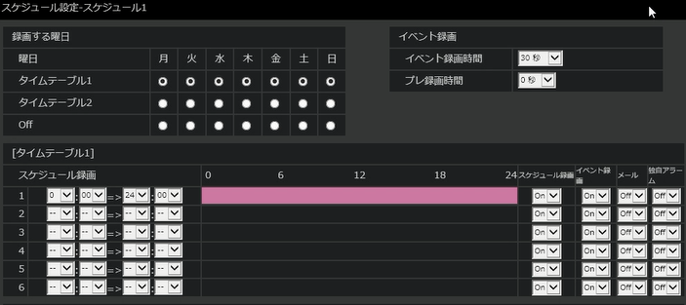
レコーダー設定 ～スケジュール設定～
設定→録画・イベント→録画設定→スケジュール設定
カメラ設定
スケジュール１に設定する場合(例)
独自アラーム通知
レコーダー設定
[イベント録画]：“On”
カメラサイトアラーム
スケジュール
独自アラーム通知
[独自アラーム]：“On”
ASM300設定
独自アラーム受信

Slide 31
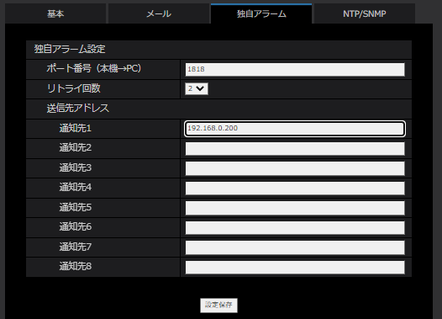
レコーダー設定 ～独自アラーム通知設定～
設定→ネットワーク→独自アラーム
カメラ設定
独自アラーム通知
レコーダー設定
ASM300がインストールされているPCのIPアドレスを入力
カメラサイトアラーム
スケジュール
独自アラーム通知
ASM300設定
独自アラーム受信

Slide 32
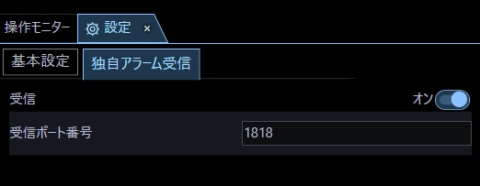
ASM300設定 ～独自アラーム受信設定～
設定→通信→独自アラーム受信
カメラ設定
独自アラーム通知
レコーダー設定
[受信]：“オン”
カメラサイトアラーム
スケジュール
独自アラーム通知
ASM300設定
独自アラーム受信

Slide 33
変更履歴

Slide 34
変更履歴
No | 変更内容 | ページ | バージョン | 更新日
- | 初版リリース |  | 1.00 | 2022/11/28
1 | 誤記修正、説明改善 | 20,22-25 | 1.01 | 2023/2/7
2
3
4
5
6
7
8
9
10
11
12

